Slide 1
电信大数据及位置服务
饶卫雄
wxrao@tongji.edu.cn
2017-01-10

Slide 2
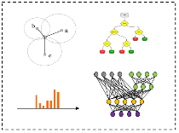
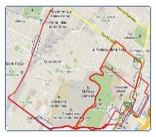
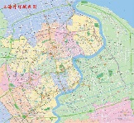
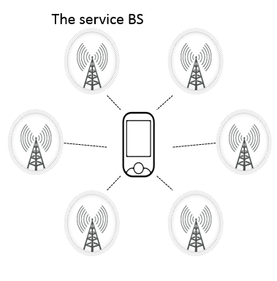
现有工作概述
电信定位
轨迹恢复
地图匹配
轨迹压缩索引处理
MR数据
轨迹数据
轨迹查询
聚类可视化
通话, 计费, 套餐等数据
离网预测
目标用户促销

Slide 3
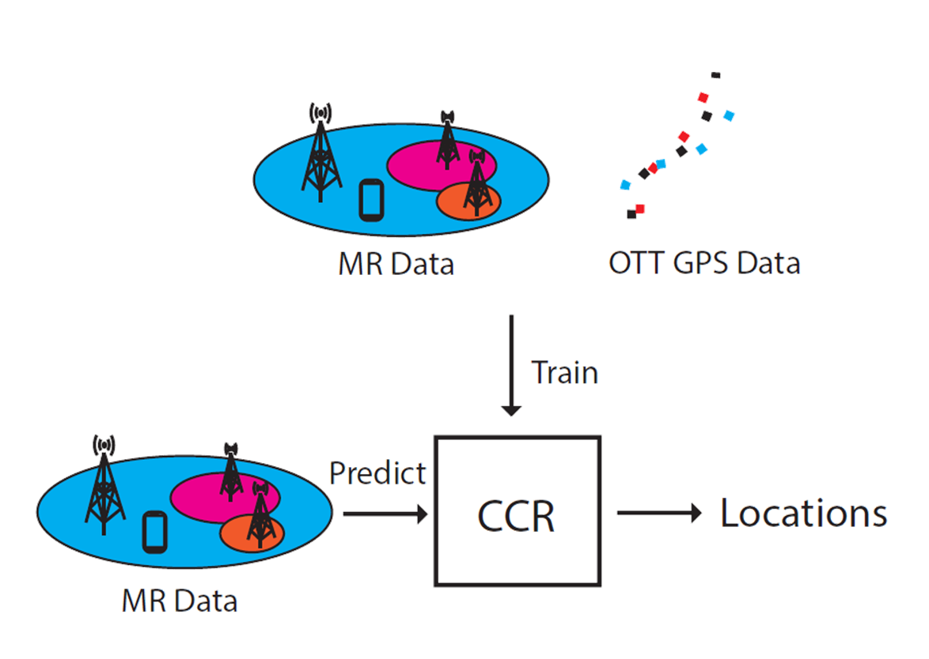
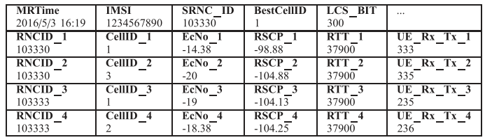
室外定位的机器学习算法基本思路
两个关键步骤
训练数据获取
模型训练及预测
训练数据
Label数据
样例MR数据
测试数据
预测的位置

Slide 4
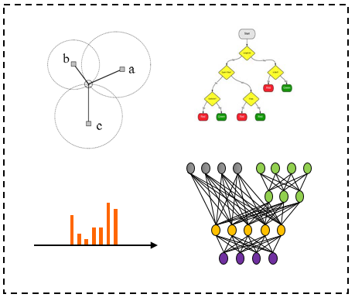
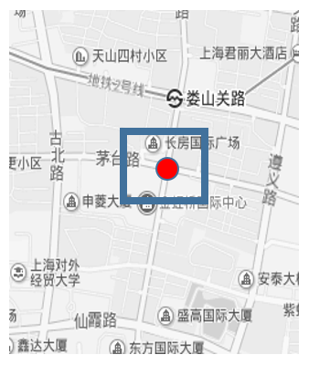
数据驱动的室外设备定位
三角定位: 精度差, 容易干扰
指纹定位:精度稍高, 成本高,样本数据不足
机器学习算法
测量报告(Measurement Report):
[IMSI, Time, BS1, RSSI1,…, BS6, RSSI6]
室外移动设备位置预测问题

Slide 5
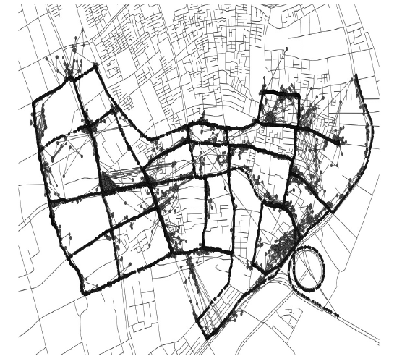
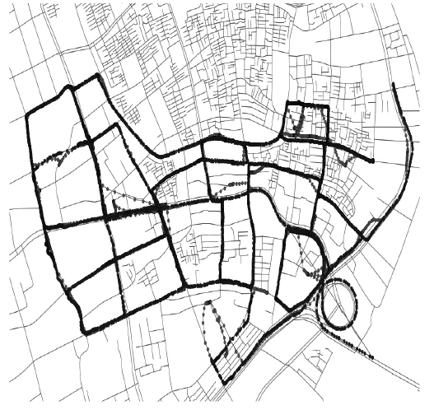
轨迹恢复: 离散的位置点→上下文信息的连续轨迹

Slide 6



电信定位当前进展
运营商端数据采集工具
轨迹数据查询算法
并行数据查询系统
电信
大数据
电信定位
运动模式
手机端数据采集app
主动修复
数据评估
算法评估
主动采样
GPS标签不足
数据存在缺陷

Slide 7
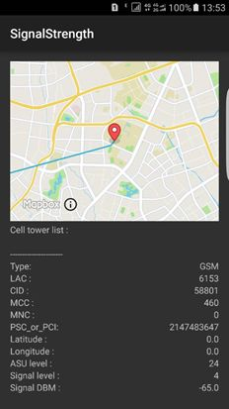
手机端数据采集
手机端GPS位置
手机端采集的MR数据

Slide 8
Trajectory Clustering轨迹聚类可视化
Group similar trajectories into clusters
To find representative paths or
common trends shared by different moving objects
In free spaces
Distance between two entire trajectories
Distance between segments of trajectories
In a road network setting
Can be converted to another problem
Map-matching + graph clustering

Slide 9
Trajectory Clustering
Micro-and-Macro-clustering framework
First find mirco-clusters of trajectory segments
Then group micro-clusters into macro-clusters
Li et al. [1]
new data will only affect the local area where the new data were received rather than the far-away areas
Incremental clustering algorithm
[1] Z. Li, J. Lee, X.Li, and J. Han. Incremental Clustering for Trajectories. DASFAA 2010

Slide 10

感谢! Thank you!
Kiitos
Merci
Вы
Gracias
ありがとう
Takk
Danke

